Slide 1


艾滋病防治
知识宣讲
赣州蓉江新区疾病预防控制中心

Slide 2

珍爱生命
预防艾滋

Slide 3


目录
CATALOG
1
2
什么是艾滋病？
艾滋病的危害
4
3
如何预防艾滋病
艾滋病的传播途径

Slide 4
PART 01
什么是艾滋病？

Slide 5

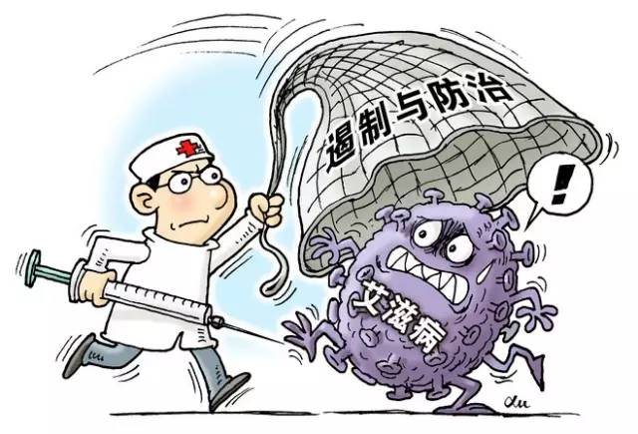
什么是艾滋病？
艾滋病是Acquired Immune Deficiency Syndrome(获得性免疫缺陷综合征)的缩写“AIDS”的中文名称，它是由于感染了人类免疫缺陷病毒（简称HIV，又称艾滋病病毒）后引起的一种传染病。艾滋病病毒侵入人体后，它把人体免疫系统中最重要的T4淋巴细胞作为攻击目标，大量吞噬、破坏T4淋巴细胞，从而破坏人的免疫系统，最终使免疫系统崩溃，人体丧失对各种疾病的抵抗能力。抵御疾病的能力降低，易发生多种感染和肿瘤，最终导致死亡。
Notes:
wps稻壳儿七月上原创链接：http://chn.docer.com/works?userid=390257647

Slide 6
艾滋病病毒感染者与艾滋病病人
（一）HIV感染的自然病史
窗口期
潜伏期
发病期
在感染的早期，尚不能检测出HIV抗体，但体内已有HIV存在，并具有感染性。大约经过4~8周后，病人体内出现HIV抗体，这一阶段被称为窗口期。
病毒与免疫系统“斗争”的阶段为潜伏期（2---10年）。在这一阶段，病毒及被攻击的细胞彼此快速增殖，又迅速地被损坏。最后，病毒摧毁免疫细胞，导致成为艾滋病人。
从感染HIV到发病，一般为2--10年。不治疗，从发病到死亡12－24个月在非洲，潜伏期为6--8年， 发病到死亡时间在一年以内。
Notes:
wps稻壳儿七月上原创链接：http://chn.docer.com/works?userid=390257647

Slide 7
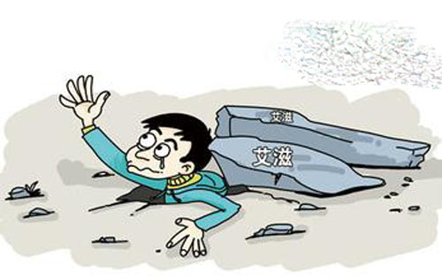
艾滋病病毒感染者与艾滋病病人
艾滋病的临床表现： ：
体症：低热、腹泻、消瘦、全身、淋巴结肿大、多系统、多脏器损害等表现；（晚期:多伴有各种条件性感染和恶性肿瘤及多脏器损害，也可有消耗综合征和痴呆）
Notes:
wps稻壳儿七月上原创链接：http://chn.docer.com/works?userid=390257647

Slide 8
PART 02
艾滋病的危害

Slide 9


艾滋病的危害
对个人的危害：
对家庭的危害
对国家、民族、的危害
心理、社会上讲，艾滋病病毒感染者一旦知道自己感染了艾滋病病毒，心理上会产生巨大的压力。另外，艾滋病病毒感染者容易受到社会的歧视，很难得到亲友的关心和照顾。
社会上对艾滋病人及感染者的种种歧视态度会殃及其家庭，他们的家庭成员和他们一样，也要背负其沉重的心理负担。由此容易产生家庭不和，甚至导致家庭破裂。
撒哈拉以南非洲国家目前深受艾滋病肆虐之苦，一些国家的平均寿命不到33岁。艾滋病正在摧毁这些国家的经济和社会基础，这些国家人民的生活水平倒退了几十年。
Notes:
wps稻壳儿七月上原创链接：http://chn.docer.com/works?userid=390257647

Slide 10
PART 03
艾滋病的传播途径

Slide 11

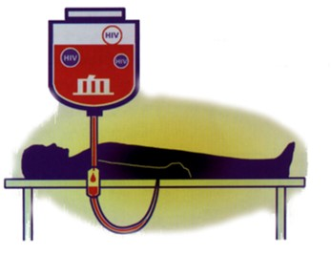
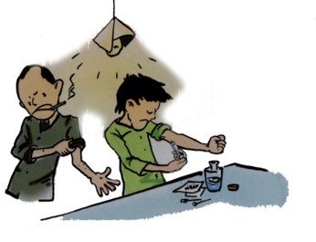
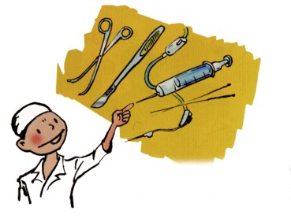
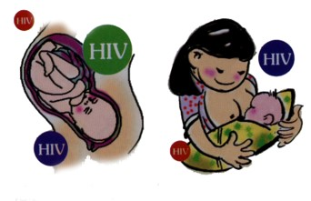
艾滋病的传播途径
性传播：
血液传播：
异性之间和同性恋之间传播
输入被艾滋病毒污染的血液或血液制品或移植器官
血液传播：
血液传播：
母婴传播：
共用注射器吸毒
手术、拔牙、美容时使用没有严格消毒的器械
感染艾滋病毒的妇女在怀孕、分娩和哺乳时都可能传播给婴儿
Notes:
wps稻壳儿七月上原创链接：http://chn.docer.com/works?userid=390257647

Slide 12
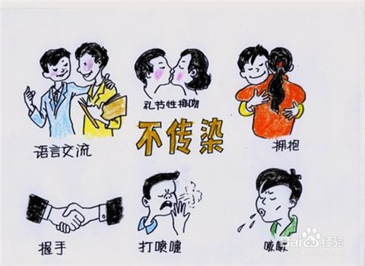

这样接触很安全
Notes:
wps稻壳儿七月上原创链接：http://chn.docer.com/works?userid=390257647

Slide 13
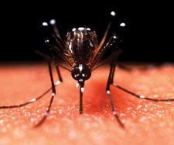
这样接触很安全
从理论上讲：
蚊子在艾滋病病人和健康人身上来回不停地吸血，要达到致病的病毒量，至少要在短时间内来回上千次
蚊子叮咬不会传播艾滋病
1、蚊子吸血不会吐出
2、即使有吐血，其中的艾滋病病毒量非常少
3、还没有发现因蚊子传播感染艾滋病的病例
Notes:
wps稻壳儿七月上原创链接：http://chn.docer.com/works?userid=390257647

Slide 14
PART 04
如何预防艾滋病

Slide 15
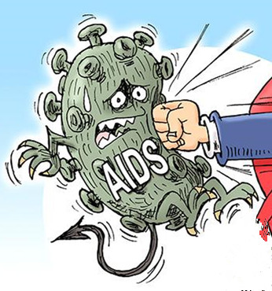
如何预防艾滋病
避免发生无保护的性行为，正确坚持使用安全套；
01
树立自我保护意识，倡导健康的行为方式；
02
03
远离毒品，从拒绝吸烟开始
Notes:
wps稻壳儿七月上原创链接：http://chn.docer.com/works?userid=390257647

Slide 16
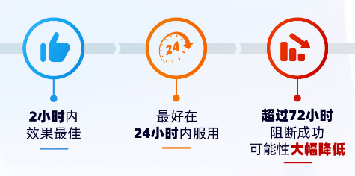
暴露后的预防：
发生易感染艾滋病危险行为后，必要时可采取药物阻断，
减少艾滋病病毒感染的风险。
一旦发生不安全性行为等易感染艾滋病高危行为后，应及
时到指定医院（赣州市第五人民医院）咨询和检测，并在
医生指导下进行暴露后预防（PEP）用药。
暴露后预防用药可以有效降低感染艾滋病病毒的风险。
用药时间越早越好，在暴露后2小时内服用效果最佳，
72小时内服用有较高的阻断成功率。

Slide 17
检测点：
1、区人民医院、潭口镇卫生院
2、潭东镇卫生院
3、璜金医院（VCT门诊）
4、赣南师范大学医院（2023年新增）
备注：各大高校均配备了自助尿检机
艾滋病、丙肝定点治疗医院：赣州市第五人民医院

Slide 18
让艾远离
让爱靠近

